Slide 1
点燃
品牌私域运营中心
关于宠粉日营销节奏的复盘
部门： 项目三部
姓名：张彦莎
花名：九宫
最专业的品牌私域运营服务商
帮你管理最有价值的用户资产

Slide 2
目录
案例目标
案例关键词
案例中亮点及可复用的点
针对案例的延伸思考
案例中待优化点及改善方案
案例概述（或运作流程）

Slide 3
案例目标
测试新玩法，检验高度曝光活动的效果

Slide 4
案例关键词
关键词
案例
数据
驱动
营造稀缺感
预售

Slide 5
案例概述
活动板块介绍
PART 01
预售玩法
PART 02
520专区
PART 03
秒杀专区
13日-19日24点付定金
20日0点付尾款前300名送旅行套装（实际10前前付款都有）。
520当天52元三件专区
酵素牙膏必选且只可选其一件，其他任选两件。
520当天14:00上架3个秒杀品。

Slide 6
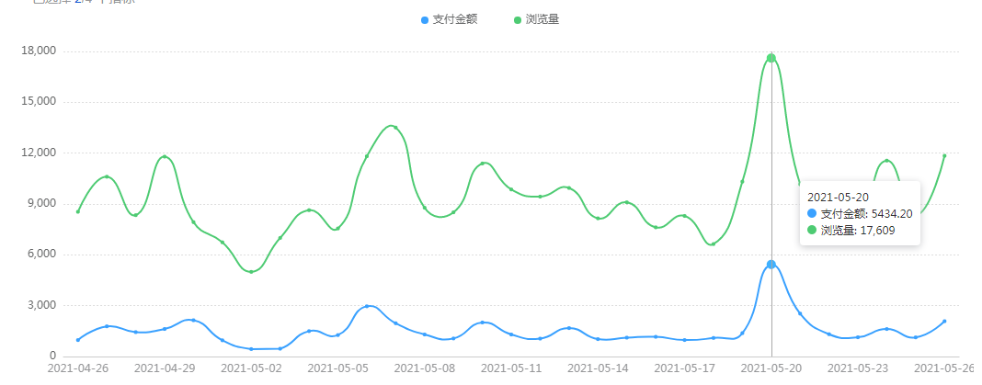
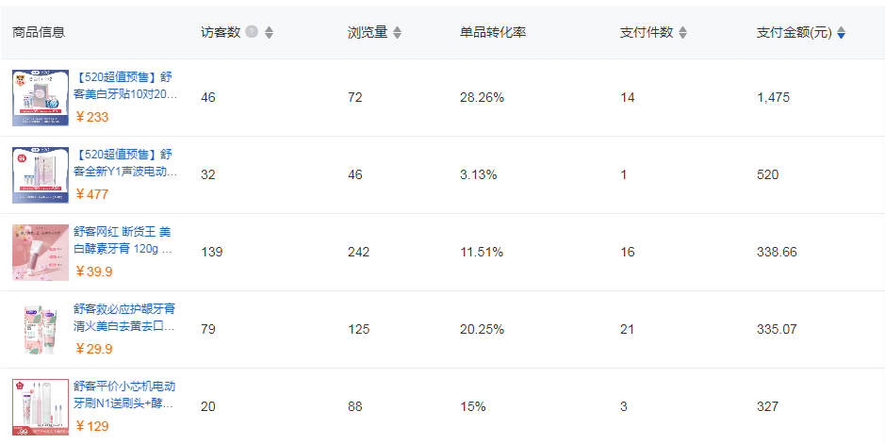
案例概述
活动转化效果
5434销售额
浏览量17609
单价：51.27
访客数：1626
支付人数：106
支付订单数：113
转化率：6.52%

Slide 7
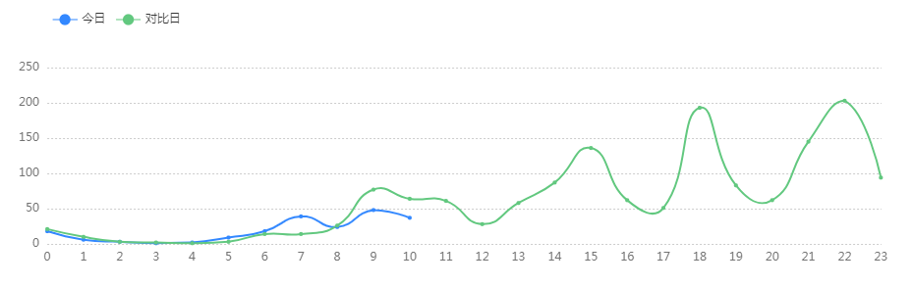
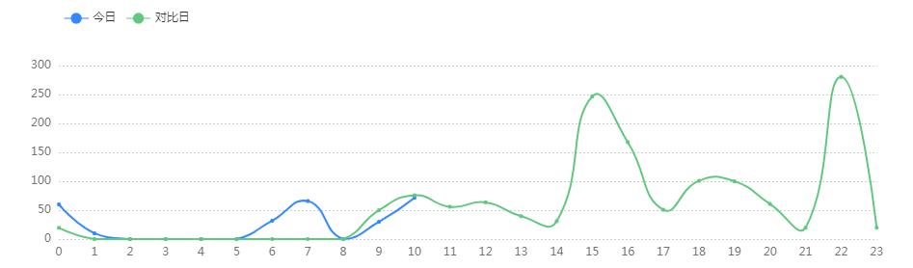
案例概述
19日访客数据
商城曝很重要
有曝光就有访客
有访客就有成交
即使预热的内容是第二天才上的活动品，也促进了其他品的成交。
19日销售数据

Slide 8
可复用亮点
多方式水产品
活动倒计时
打卡、提问、晒单
营造紧迫感
热卖产品数量倒计时
秒杀品售罄塑造数量有效真实性
带动气氛
300个——50个——少量
给小客再次出来发链接的理由

Slide 9
案例中待优化点及改善方案
1、水军养号还没有完成，水军数量比较少，内容不够饱满
2、活动文案准备不够充分，很多内容都是现场写的
3、热卖产品数据跟踪之后

Slide 10
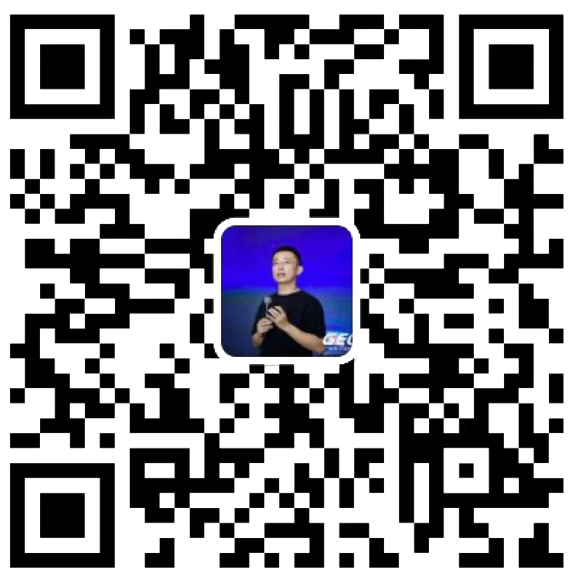
点燃
品牌私域运营中心
最专业的品牌私域运营服务商
帮你管理最有价值的用户资产
Wei Zi Jun
+86 139 0227 0098
WeChat
510970969@qq.com

